Slide 1
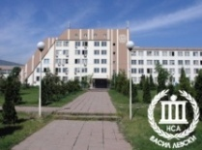
Енергетични характеристики. Сили на триене. Сили на съпротивление на средата. Ефект на Магнус.

Slide 2
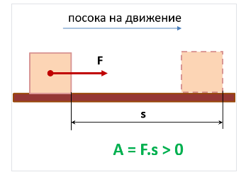
1. Енергетични характеристики.
Работа, мощност и енергия при постъпателно движение
Def. Работа – процесът, при който се изменя енергията на дадена система. Механична работа – количествена мярка на действието на дадена сила върху тяло, за преместването му.
Единица: Nм (нютон метър), или J (джаул) 1 Nm = 1 J.
В най-общ случай въздействащата сила е приложена под ъгъл спрямо направлението на движение на тялото и тогава големината на извършената работа се изчислява по формулата : A = F.S
Преместване на тялото под въздействието на силата F на разстояние S.

Slide 3
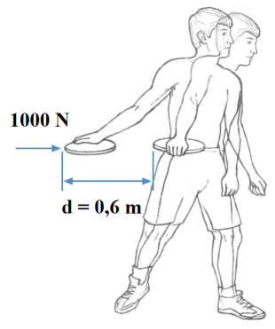
Пример: Дискохвърляч прилага постоянна сила 1000 N върху диск по посока на движението (ускоряването) му, реализирайки преместване от 0,6 m. Каква работа е извършил дискохвърляча при това движение?
Решение. Тук лесно ще намерим търсената работа, зашото знаем силата, преместването в резултат на силата и посоките на двете векторни величини съвпадат. Извършената работа е 600 джаула.
Измерването на извършената работа чрез двигателен тест се нарича ергометрия. При ергометрия на бягаща пътека работата се определя по формулата
A = m. g. t. V,
където m.g е теглото на спортиста, t е продължителност на теста, V е скоростта на лентата.

Slide 4
2. Def. Мощност е способността да се извърши дадена работа за определено време.
P = A/t
Мощността се определя не само от извършената работа, но и от времето, за което тя е извършена, т.е. от скоростта, с която се извършва дадената работа.
Стандартна единица: Watt (ват), или J/sec (джаул за секунда)
1 Watt = 1 Nм/sec
Друг начин за определяне на мощността е чрез действащата сила F и скоростта V, с която е осъществено преместването на разстояние d :
P = A / t = F . d / t = F. V
Ако векторните величини сила и скорост не са еднопосочни (т.е. силата е приложена под някакъв ъгъл θ спрямо направлението на движение на тялото) мощността се изчислява по формулата :
P = A / t = F.cosθ. d / t = F. V. cosθ

Slide 5



3. Def. Механичната енергия бива два вида – кинетична и потенциална.
В механиката енергията се дефинира като капацитет за извършване на работа. Кинетичната енергия е в резултат на движението, а потенциалната е в резултат на позицията (състоянието) на телата. Кинетична енергия на една механична система е енергията на нейното механично движение. Следователно тяло с маса m, движещо се със скорост V, притежава кинетична енергия :
От формулата се вижда, че кинетичната енергия зависи от масата и скоростта на тялото, т.е. кинетичната енергия на системата е функция на състоянието на движение.
Пример: Кинетичната енергия на куршум с маса m=40g (m=0,04 kg, калибър 12/70) и скорост на движение V=450 m/s () се изчислява чрез формулата:
Същата кинетична енергия от 4050J притежава и спортист с маса 60 kg,
бягащ със скорост от 11,62 m/s (41,83 km/h):

Slide 6
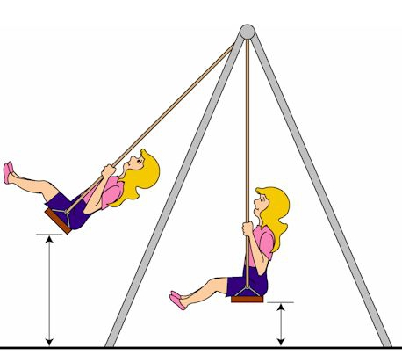
Def. Потенциална енергия (Eп) е компонентата на механичната енергия на едно тяло, която се дължи на положението му спрямо земната повърхност. Зависи от теглото на тялото (m.g ) и височината h, на която е повдигнато:
Е_{п} = m . g .h
Тяло, което се е деформирало под действието на сила, също притежава потенциална енергия зависеща от еластичните сили
A_{el} = ½ kΔL²,
k е константа зависеща от материала, ΔL е степента на деформация.

Slide 7

Сила на триене
Def. Силата, която се противопоставя на всяко реално движение се нарича сила на триене.
Има множество експерименти в литературата, целящи да определят големината на силата на триене при реални житейски ситуации. Както и да се изследват свойствата на тази сила и източникът ѝ [Фулър, 1988].
Нека да разгледаме случая, при който имаме плъзгане на една повърхност по друга. Някои от променливите, които могат да се променят при плъзгането са различните видове повърхности (кожа, метал, дърво, лед), състояние на тези повърхности (грапавост), допирна площ (ефективна контактна площ) и скорост. В резултат може да се установи, че:
1) Силата на триене зависи от силите, с които се притискат повърхностите една към друга
2) Силата на триене не зависи от контактната площ (само при липса на плъзгане)
3) Силата на триене не зависи от скоростта (при малки скорости)
4) Силата на триене зависи от типа на допиращите се повърхности
5) Силата на триене зависи от състоянието на допиращите се повърхности

Slide 8
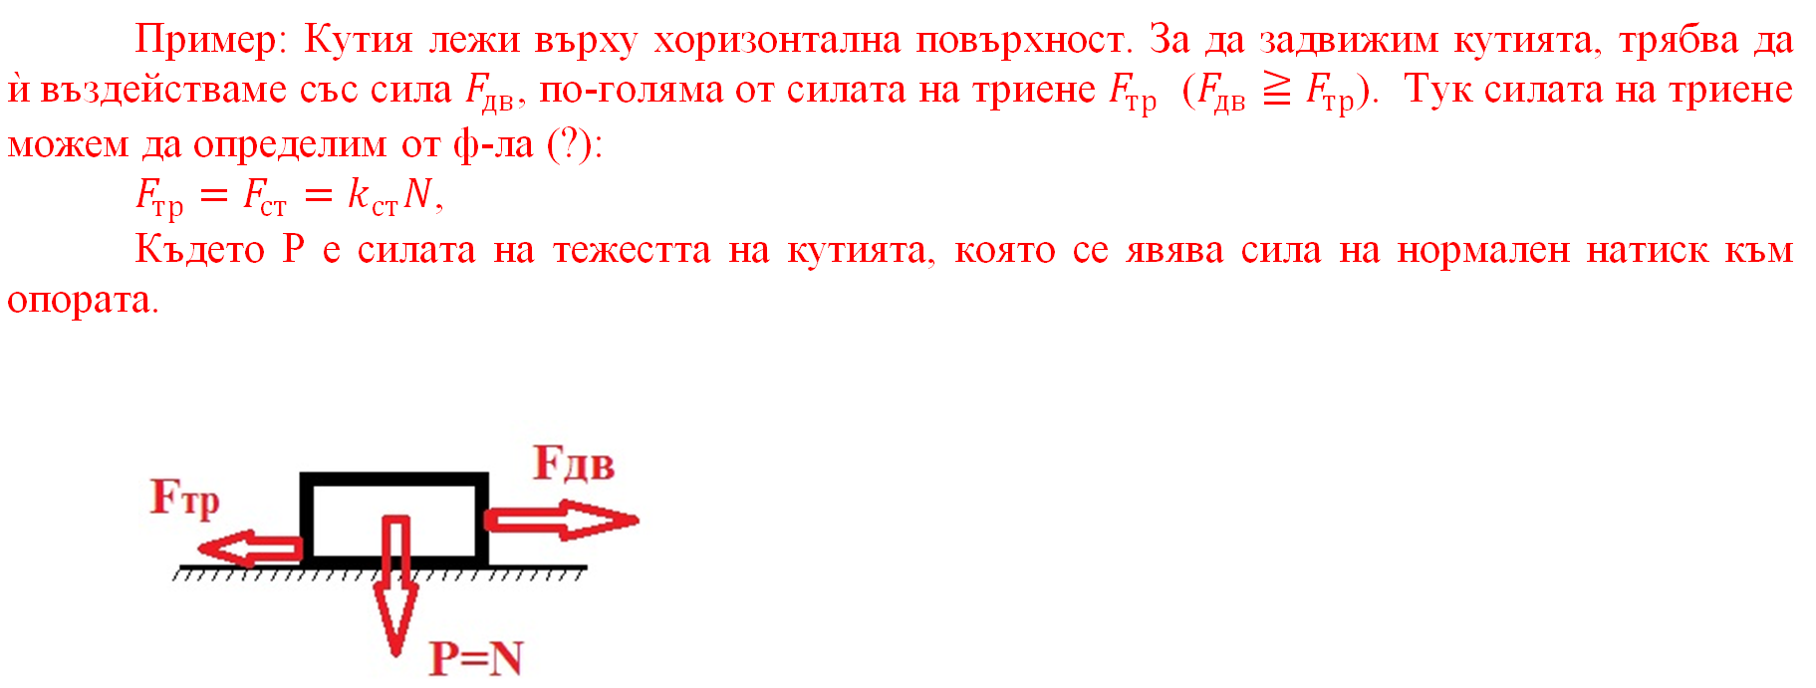
За да се обяснят тези наблюдения трябва да се каже,
че съществува триене при покой (статично триене)
и триене при плъзгане. Математически силата на триене при покой се изразява чрез формулата:
Def. Статичната сила на триене (при покой, без плъзгане между двете повърхности) Fст зависи от коефициентът на статично триене (k_{ст}) и нормалния натиск N (това е силата, перпендикулярна на повърхността, която притиска двете повърхности една към друга).

Slide 9
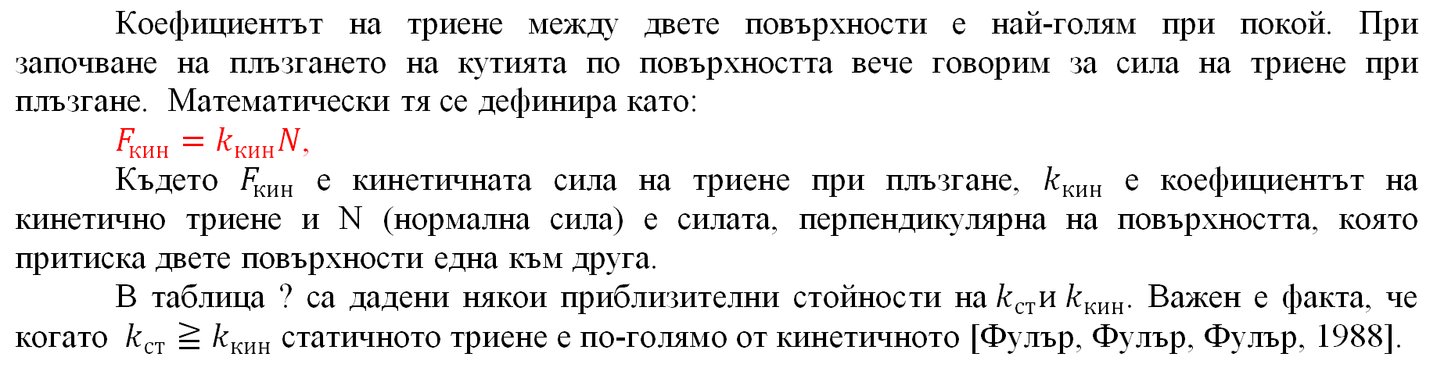

Slide 10
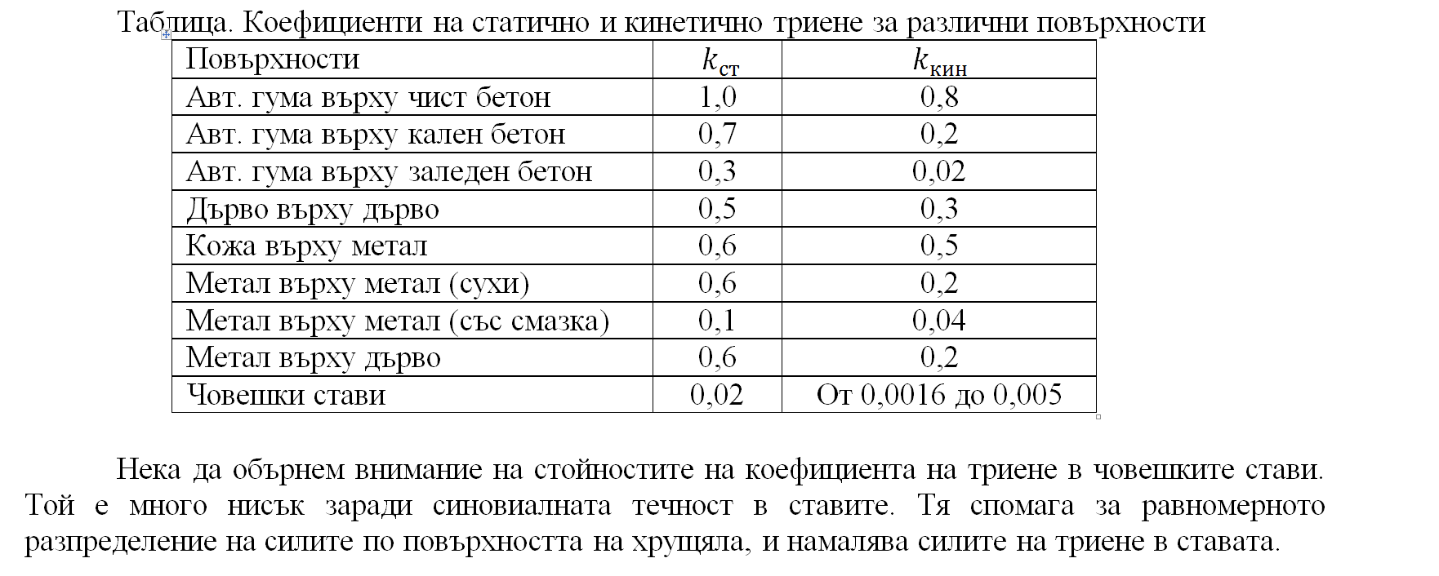
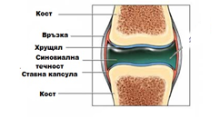

Slide 11
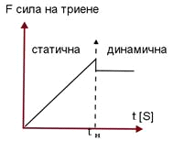
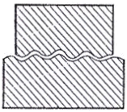
Def. Силата на триене при плъзгане зависи от същите фактори,
както е без плъзгане (статично триене), а именно нормалния натиск N
и коефициента на триене k. Тя е перпендикулярна на нормалния натиск (F_{тр.} ┴ N) и двете сили са с обща приложна точка.
F=k.N,
k – коефициент на триене при плъзгане, N – нормален натиск
На фигурата са показани профили на триещи се повърхности. По-грубата повърхност определя по-голям коефициент на триене. На дясната фигура е показана промяната на силата на триене, която е по-висока преди започване на плъзгането между повърхностите на телата. След започване на плъзгането се преминава прага на статичната задържаща сила на триене и силата на триене при плъзгане е по-малка от статичната сила на триене. Това е така заради промяната на коефициента на триене – по малък е при плъзгане!!!.
Триещи се повърхности
Праг на приплъзване при триене

Slide 12
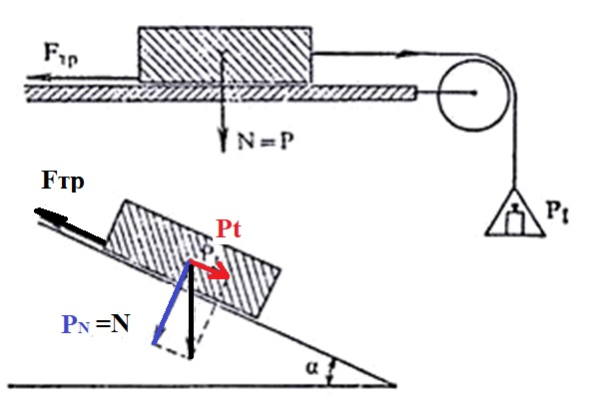
При поставяне на тялото върху наклонена
повърхност, теглото (P) се разлага (разделя) геометрично на две компоненти – едната е перпендикулярна на наклонената повърхност P_{N} (нормален натиск), а другата е успоредна на нея Pt (движеща за тялото по наклона). При увеличаване на наклона (ъгъл α) до достигане на вертикално положение, силата на нормалния натиск намалява, което води до намаляване на силата на триене (показано във формулата за силата на триене).
Триене при плъзгане

Slide 13

Сили на съпротивление на средата
Движението на всички тела се осъществява в среда. Характеристиките на тази среда формират осъществяването на даденото движение, определяйки неговата кинематика и динамика.
Молекулите на произволен газ заемат целия предоставен им обем, т.е. обемът на газа се определя от обема на съда, който той заема. Както газовете, така и течностите приемат формата на съда, в който се намират. Но за разлика от газовете средното разстояние между молекулите на течността е практически постоянно, поради което течностите притежават постоянен обем.
Def. Въздушната и водната среда се наричат с общото понятие флуиди.

Slide 14

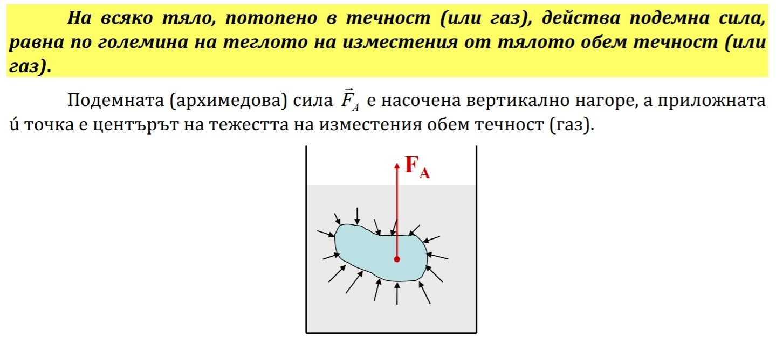
Основни параметри на всеки флуид са плътност и
вискозитет.
Def. Плътността ρ представлява масата в единица обем и се
определя като разделим масата на обема на флуида:
Def. Вискозитет (вътрешно триене, η) е свойството на реалните течности да оказват съпротивление при течение.

Slide 15
При движението си в дадена среда телата изпитват два вида сили на въздействие – подемна сила и съпротивителна сила.
Def. Флуид, чиито вътрешно триене (вискозитет) и свиваемост могат да се пренебрегнат, се нарича идеален флуид.
Def. Реален флуид – при който вътрешното триене (вискозитет) е значително и оказва влияние върху движението му.

Slide 16
Парадокс на Ойлер-Д'Аламбер – при движение в идеален флуид, който няма вискозитет, има пълно обтичане и тялото не изпитва никакво съпротивление.
При движение в реален флуид (вискозна течност – въздушна среда, водна среда), поради вискозитета пълното обтичане е невъзможно.
Def. При движение на тяло във вода (по-плътна среда), то изпитва водно съпротивление, което е сума от три типа съпротивления на средата:
F = F_{B} + F_{H} + F_{ТР}
F_{B} - вълново съпротивление
F_{H} – съпротивление на налягане
F_{ТР} – съпротивление на триене

Slide 17

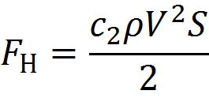
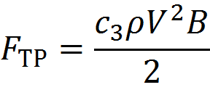
Факторите, които определят тези три сили са изброени
под формулките, като C₁, С₂, С₃ навсякъде са коефициенти:
:
ϴ - обем на тялото във водата
ρ – плътност на водата
V – скорост на тялото
ρ – плътност на водата
V – скорост на тялото
S – напречно сечение на тялото във водата
ρ – плътност на водата
V – скорост на тялото
B – повърхност на тялото във водата

Slide 18
Ефект на Магнус
Възникване на подемна сила при едновременно постъпателно и
въртеливо движение на тялото.
ВИДЕО!!!
АНАЛИЗ!!!

Slide 19
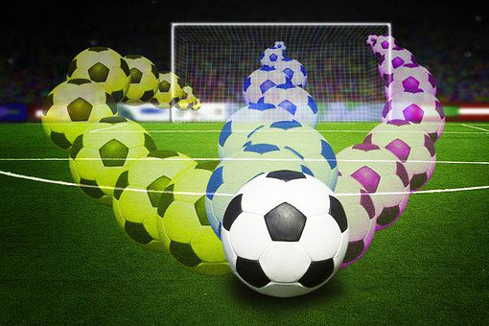
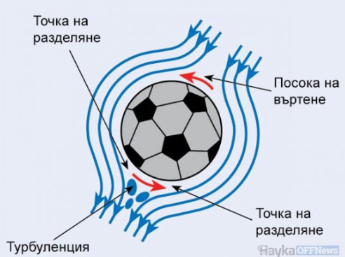
Ефект на Магнус
Def. Възникване на Магнусова сила при едновременно постъпателно и
въртеливо движение на тялото.
ВИДЕО!!!
АНАЛИЗ!!!
Според законите на физиката всяко тяло, подобно на движещата се във въздуха топка, е подложено на множество физични сили, чието комбинирано влияние определя траекторията на полета. При полет въртящата се топка увлича в кръговото си движение прилежащия до нея слой въздух. В резултат връхлитащият въздух се движи по-бързо там, където неговото направление съвпада с направлението на въртящата се топка.

Slide 20
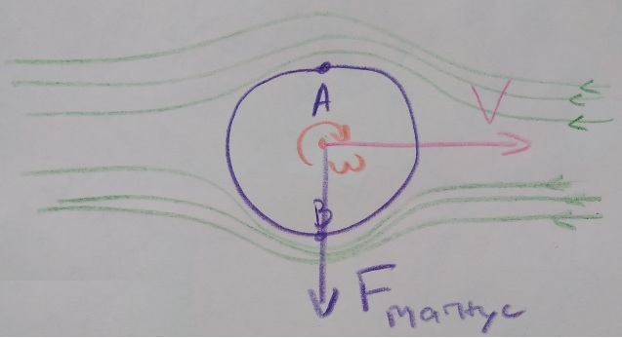
Ефект на Магнус
Нека да разгледаме движението на топка (футболна, за тенис и т.н.), която се движи хоризонтално със скорост V (на дясно) с въртене по часовниковата стрелка с ъглова скорост ω (фиг.). Това означава, че топката освен, че лети надясно, тя се и върти около централната си ос по посока на часовниковите стрелки.
На фигурата в зелено са показани въздушните слоеве, обтичащи топката, при движението и. Тук избираме т. А и т. В, така както са показани на фигурата. Точка А е най-горната, а т. В е най-долната, по отношение на моментното местоположение на топката. При тази геометрия на движението трябва да разгледаме скоростите на въздушните частици, които непосредствено контактуват с повърхността на топката (облизват повърхността).

Slide 21
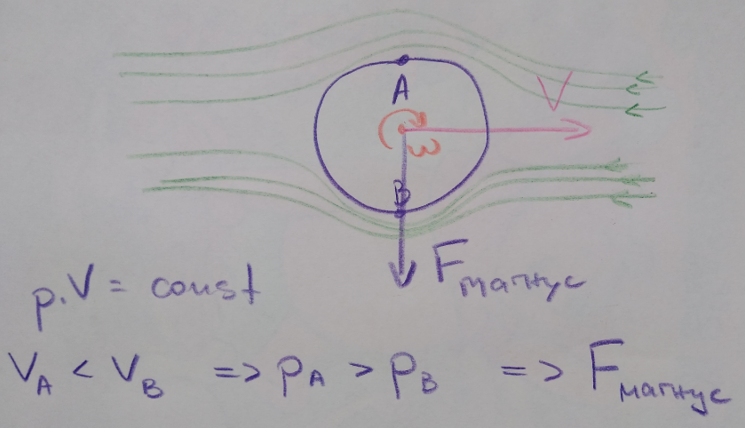
Ефект на Магнус
Въздушните частици, контактуващи с повърхността на топката отгоре (в т. А)
забавят своето движение, защото се движат противоположно на ъгловата
скорост ω на топката. Отдолу е обратно - въздушните частици, контактуващи
с повърхността на топката отдолу (в т. В) не забавят своето движение, защото
се движат по посока на ъгловата скорост ω на топката. Това означава, че
скоростта на контактния въздушен слой над топката (около т. А) е по-малка от
скоростта на въздушния слой под топката (около т. В).

Slide 22
Ефект на Магнус
При т. В въздухът се движи по-бързо, защото повърхността на долната част на топката се движи в същата посока като въздушния поток. Това намалява налягането в съответствие с принципа на Бернули. От горната страна възниква противоположен ефект - въздухът се движи по-бавно. Получава се разлика в налягането на въздушната среда в т. А и т. В. От тук се появява сила на Магнус, която действа на топката надолу при тази геометрия на движение, т.е. с посока от по-голямото налягане към по-малкото.
Def. Това вертикално отклонение (може да е в друго направление, в зависимост от направлението на ъгловата скорост) на летящата топка се нарича ефект на Магнус.

Slide 23
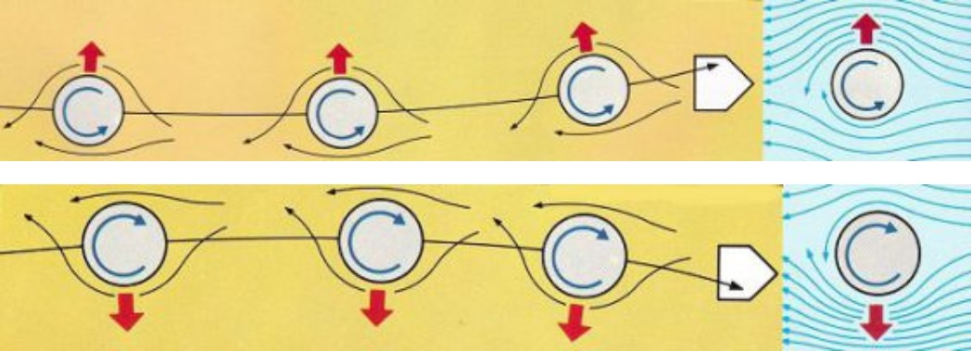
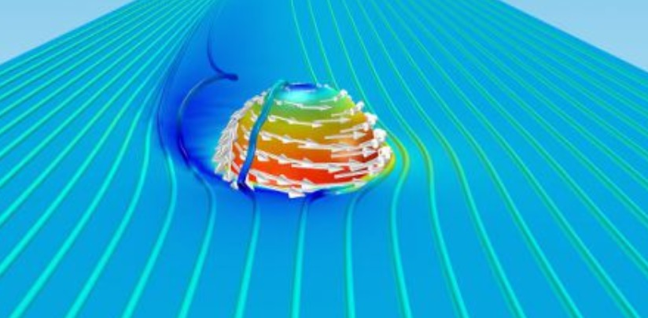
Ефект на Магнус
Def. Силата на Магнус зависи от няколко ключови фактора:
- Ъглова скорост (скорост на въртене): Колкото по-бързо се върти тялото, толкова по-голяма е силата.
- Линейна скорост на тялото: Силата е пропорционална на скоростта, с която тялото се движи спрямо флуида.
- Плътност на флуида: В по-плътна среда (например вода спрямо въздух) силата на Магнус е значително по-голяма.
- Радиусът и общата площ на повърхността влияят директно върху количеството въздух, което тялото ‘въвлича’ със себе си.
- Грапавост на повърхността (шевовете на тенис топка или вдлъбнатините на топка за голф) променят граничния слой въздух и могат значително да усилят или дори да обърнат посоката на силата (т.нар. „обратен ефект на Магнус“).
- Взаимодействие със средата.
- Вискозитет на флуида.

Slide 24
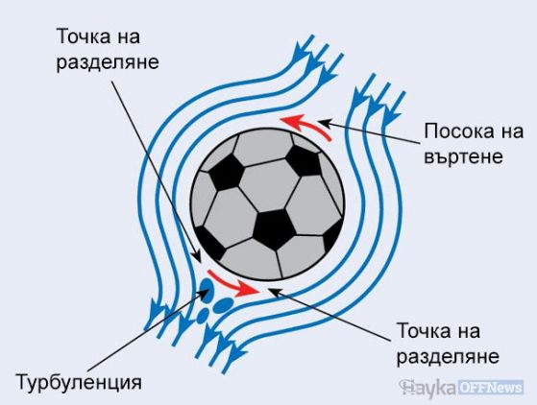
Ефект на Магнус
Турбуленцията.
Съвременните изследователи отбелязват, че на въртенето на топката може да повлияят неравностите по повърхността й. Този параметър е определящ накъде ще завие траекторията. Абсолютно гладките и негладките топки, завъртени с една и съща скорост може да се отклонят в различни посоки. В своето изследване "Аеродинамиката на красивата игра" професорът по приложна математика в Масачузетския технологичен институт Джон Буш (John Bush) подчертава, че ефектът на Магнус може да промени своя знак. Причината е, как въртящата се топка увлича въздуха в така наречения граничен слой.

Slide 25
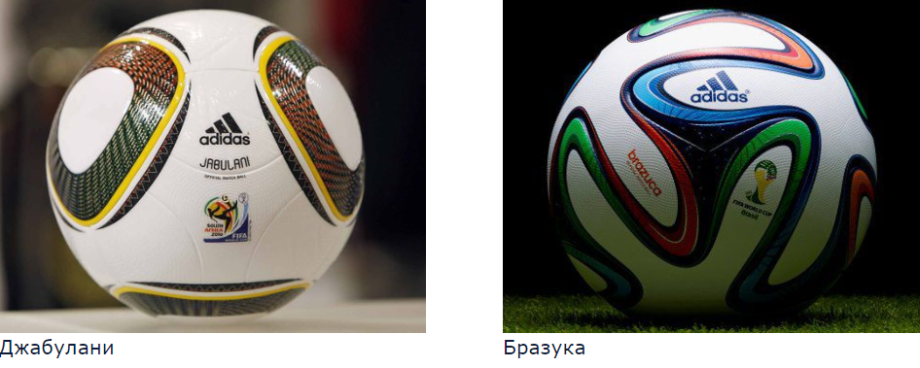
Ефект на Магнус
Колкото е по-груба повърхността на топката, толкова по-лесно, според класическия ефект на Магнус, се отклонява въртящата се топка. Това означава, че ако се променят количеството и геометрията на шевовете на топката, веднага ще се промени разпределението на налягането върху нея.
Топката "Джабулани", проектирана от Adidas за Световното първенство 2010 г., беше гладка. Границите на парчетата на топката "Бразука’’, с която се игра на Световното първенство през 2014 г., са повече от два пъти по-дълги, което прави повърхността й по-малко гладка.

